Slide 1
Архітектурно-будівельні вироби та матеріали для їх кріплення

Slide 2
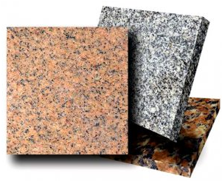
Облицювальна плита
Плита, вирізана за визначеними розмірами, що являє собою елемент облицювання стін і стелі.
Використовується шляхом кріплення до споруди механічними засобами або за допомогою вапняного розчину чи клею всередині приміщень та ззовні (згідно ДСТУ EN 1469:2019 (EN 1469:2015, IDT)
Плити за шириною поділяють на 5 груп
І – 800-1200 мм,
ІІ – 600-800 мм,
ІІІ – 300-600 мм,
ІV – 150-300 мм,
V (смуга та шашка) – 20-150 мм.
Довжина плит не менше їх ширини і не більше 1500 мм.
Товщина плит І і ІІ груп складає 20, 25, 30 мм, а решти – 10, 15, 20, 25 і 30 мм.
Плити з мармуризованого вапняку, вапняку і туфу допускається виготовляти товщиною 40 мм.

Slide 3
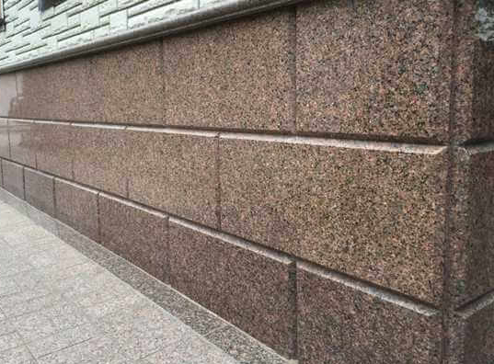
Цокольні плити
Можуть мати пиляну, поліровану та колоту фактуру.
Розміри:
довжина 500-1500 мм,
ширина 200-1200 мм,
товщина 40-60 і 100-300 мм (залежно від фактури)

Slide 4
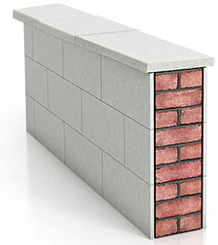
Накривні плити
Можуть мати пиляну, поліровану та колоту фактуру.
Розміри:
довжина – 500-1500 мм,
ширина – 200-500 мм,
товщина – 15-40 і 100-150 мм.

Slide 5
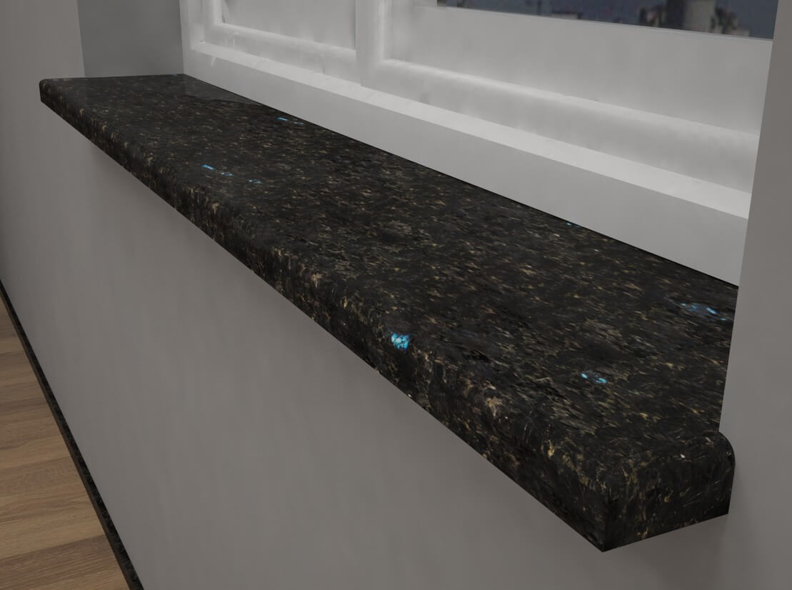
Підвіконні плити
Виготовляють з полірованою або шліфованою фактурою
Розміри:
довжина 600-1500 мм,
ширина 20-400 мм,
товщина 20, 25, 30 і 40 мм.

Slide 6
Суцільні східці
Можуть мати абразивну або термооброблену фактуру.
Розміри:
довжина 600-1500 мм,
ширина 260-400 мм,
висота 80-120 і 120-170 мм

Slide 7
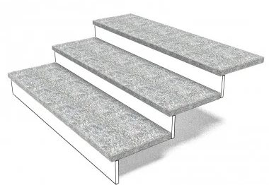
Проступи
Виготовляють з абразивною, або термообробленою фактурою.
Мають розміри:
довжина 600-1500,
ширина 300-400;
товщина 20-40 мм.

Slide 8
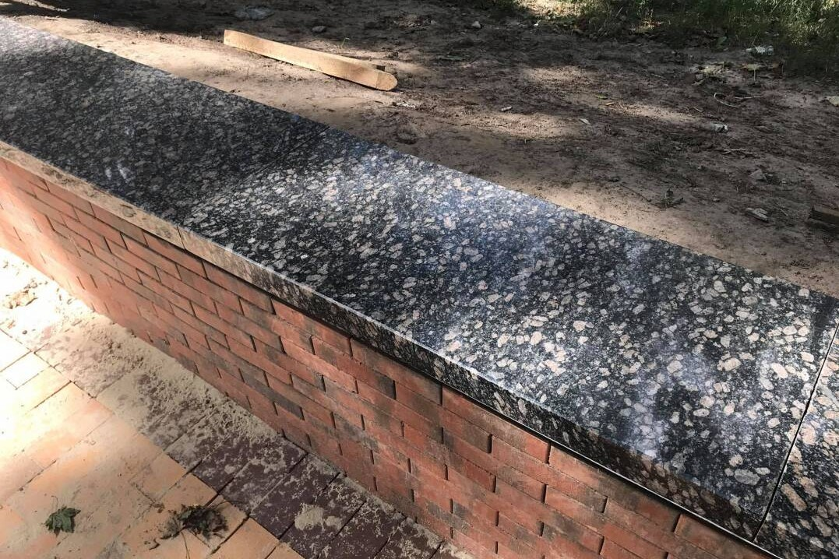
Парапетні плити
Можуть мати всі види фактур, окрім “скелі”.
Розміри:
довжина – 500-1500 і 500-1000 мм,
ширина – 800–1200 і 500-800 мм,
товщина – 80-200 і 200-300 мм.

Slide 9
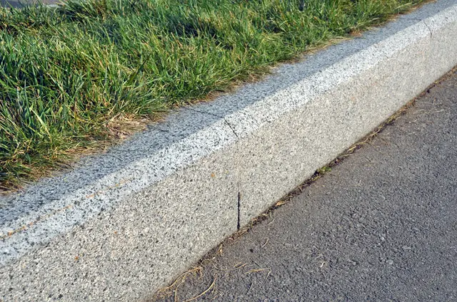
Камінь бортовий
Призначений для відокремлення проїжджої частини вулиць від тротуарів і газонів.
Вироби можуть бути різаними і колотими.
Розміри:
довжина – 700–2000 мм,
ширина – 80, 100, 150, 180 і 200 мм,
висота – 200, 300, 400 і 600 мм

Slide 10
Камінь брущатий
Використовується для брукування площ і найбільш відповідальних магістралей.
Має форму зрізаної піраміди або прямокутного паралелепіпеду висотою 100, 130 і 160 мм.

Slide 11
Рекомендації використання природного декоративного каменю в оздобленні будівель
Частина будинку | Умови служби лицювання | Вид каменю, який рекомендується
Цоколь, портали | Можливість механічних пошкоджень, підвищена забрудненість | Граніт, габро, лабрадорит, діабаз
Стіни вище цокольної частини будинку | Забрудненість, вплив атмосферних факторів | Мармур, травертин, щільний вапняк, пісковик, доломіт, туф
Елементи архітектурного оформлення з горизонтальними і слабонахиленими поверхнями | Застій води на горизонтальних ділянках лицювання, проникнення вологи у шви між плитами | Граніт, мармур, щільний вапняк

Slide 12
Рекомендації щодо використання фактури поверхні облицювального матеріалу, який встановлено в різних ділянках будівлі
Частини будинку, які підлягають облицюванню | Породи каменю і раціональна фактура лицевої поверхні виробів
 | граніт | габро, лабрадорит, базальт | пісковик | мармур, травертин, вапняк, туф, доломіт
Цоколь | Полірована, лощена, шліфована, точкова, різана, “скеля” | Полірована | Шліфована, точкова, “скеля” | Не застосовується
Стіни вище цокольної частини | Не застосовуються з економічних міркувань |  | Шліфована, різана
Обрамлення порталів | Полірована, шліфована

Slide 13
Способи кріплення облицювальних плит
Тип стін | Вид каменю для лицювання | Товщина плит, мм | Спосіб ведення лицювальних робіт
панельні | білий мармур, щільний вапняк, травертин, доломіт, туф | 20–30 | заводське лицювання з виготовленням панелей
цегляні | усі види каменю, придатного для зовнішнього лицювання | 20–40 | поштучне установлення в ході будівництва (по готових стінах)
самонесучі на висоту не більше 5 м | тільки травертин підвищеної пористості розміром не більше 400×200 мм | 10 | поштучне установлення в ході будівництва (по готових стінах)

Slide 14
Пружинний закріп П-3
V-подібна деталь з загнутими кінцями, яка виготовляється з дроту діаметром 4–5 мм.
При установці виконують наступні операції:
розвести кінці закрепу доти, доки загнуті його кінці можна буде вставити в похило просвердлені кріпильні отвори облицювальної плити;
вставити закріпи в кріпильні отвори;
виконати кріплення плити.

Slide 15
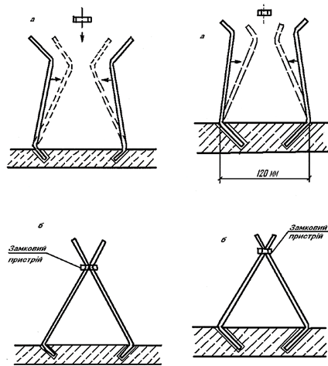
Розпірний закріп Р-3
Це два ідентичних стрижні діаметром 4–5 мм із загнутими кінцями. В комплект закрепу входить два стрижні довжиною 180 мм і діаметром 4–5 мм і замкове улаштування.
Використання закрепів типу Р-3 передбачає:
установку закрепів в кріпильні отвори, висвердлених похило в лицювальних плитах;
зведення вільних кінців закрепів разом з фіксацією їх замковим улаштуванням;
кріплення плити.

Slide 16
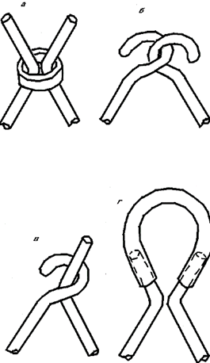
Замкові пристрої для фіксації з’єднаних кінців закрепів
а – металічне або пластмасове кільце, шайба; б, в – крючки на кінцях закрепу; г – гумова або пластмасова трубка

Slide 17
Компоненти для сумішей на водозв’яжуючих матеріалах :
портландцемент марки 400;
пуцолановий портландцемент марки не нижче 300;
пісок кварцовий подрібнений середньо- або дрібнозернистий із вмістом глинистих часток не більше 3 %;
білий портландцемент;
полівінілацетатна дисперсія (ПВА);
натрієва сіль карбоксилметилцелюлози;
латекс синтетичний СКС 65 ГП марки Б.

Slide 18
Суміші на цементних і полімерцементних зв'язуючих для кріплення облицювальних виробів на різних частинах будинків :
встановлення цоколів, влаштування східців і накривальних плит, кріплення всіх видів виробів з природного каменю кристалічних порід, скломармуру, сиграну тощо – на цементно-піщаному розчині складу за масою 0,4:1:2 ;
зовнішнє та внутрішнє лицювання цегляних і бетонних поверхонь виробами з природного каменю карбонатних порід, туфів, черепашників, мірабілту, виробів на основі формовочного та декоративного піску, а також зовнішнє лицювання плиткою – на цементно-піщаній суміші марки 150 складу за масою 0,6:1:3;
внутрішнє лицювання цегляних стін керамічними глазурованими та іншими плитками – на цементно-пісковому розчині марки 100 складу за масою 0,7:1:4;
лицювання оштукатурених, бетонних і гіпсобетонних поверхонь на полімерцементних розчинах – цементному розчині з добавкою пластифікованої полівінілацетатної емульсії (ЦПВА) або цементному розчині з добавкою натрієвої солі карбоксилметил-целюлози (ЦКМЦ). Полімерцементні розчини виготовляють із сухої цементно-піскової суміші (на портландцементі) марки 100.

Slide 19
Портландцемент отримують подрібненням клінкеру та гіпсу, випускають марок 400, 500, 550 і 600.
Промисловість випускає наступні різновиди портландцементу:
Сульфатостійкий – виготовляють з клінкеру нормованого мінерального складу, використовується при виготовленні розчинів для лицювання поверхонь споруд, які знаходяться в сульфатному середовищі, при одночасному систематичному заморожуванні та відтаюванні. Випускають цей цемент марок 300, 400, 500.
Швидкотвердіючий – дуже тонко розмелений, застосовують при ремонтних роботах, випускають марок 400 і 500.
Гідрофобний – виготовляють, вводячи в млин при розмелюванні клінкеру 0,1–0,2 % гідрофобізуючої домішки не грудкується та практично не втрачає міцності при тривалих перевезеннях і зберіганні, випускають марок 300 і 400.
Пластифікований – отримують, вводячи при розмелюванні клінкеру близько 0,25 % поверхнево-активної речовини, випускають марок 300, 400 і 500.
Білий – виготовляють з білого клінкеру, мінеральних домішок і гіпсу, призначений для архітектурно-оздоблювальних робіт. Випускають цей цемент марок 400 і 500.
Кольоровий – отримують з клінкеру білого цементу, кольорового клінкеру, а також з відбілених клінкерів ретельним змішуванням або сумісним розмелюванням з пігментами різних кольорів. Випускають марок 300, 400 і 500.
Пуцолановий – отримують шляхом сумісного розмелювання цементного клінкеру нормованого мінерального складу, необхідної кількості гіпсу та активної мінеральної домішки. Випускають марок 300 і 400.
Шлакопортландцемент – виготовляють сумісним розмелюванням портландцементного клінкеру, доменного гранульованого шлаку (21–60 %) і необхідної кількості гіпсу. Випускають марок 300, 400 і 500.
Глиноземистий – отримують подрібненням клінкеру або сплаву, які виготовляють розплавленням сировинної суміші (бокситів і вапняків) належного складу. Випускають цей цемент марок 400, 500 і 600.

Slide 20
Пісок – основний заповнювач у будівельних розчинах, який складається із зерен розміром 0,14-5 мм. Середня щільність піску вища 2000 кг/м³.
Допустимий вміст домішок у пісках % по масі
Вид піску | Пилоподібні, глинисті та мулисті частинки | Глина в грудках
Природний:
підвищеної крупності, крупний та середній | 3,0 | 0,50
дрібний і дуже дрібний | 5,0 | 0,50
Збагачений:
крупний та середній | 2,0 | 0,25
дрібний | 3,0 | 0,35
відсівів дроблення | 5,0 | 0,50
Збагачений з відсівів дроблення | 3,0 | 0,35

Slide 21
Технічні характеристики цементних розчинів
Склад, мас. ч. (вода, цемент, середньозернистий пісок), при марці цементу не нижче 400 | Марка розчину | Глибина занурення еталонного конуса, см | Призначення розчину
0,55:1:3 0,4:1:2,4 0,3:1:2 | 150 300 400 | 5–6 | для прошарку в покриттях із плит природного каменю
0,55:1:3 0,48:1:2,8 | 150 200 | 4–5 | для стяжок
0,6:1:4,9 0,57:1:4,5 | 75 100 | 9–10 | для заливки пазух між плитою та стіною

